Slide 1
基于半监督学习的弹幕情感分析与过滤
王思程
清华大学第三十七届“挑战杯”二等奖（一作），最佳新秀奖

Slide 2
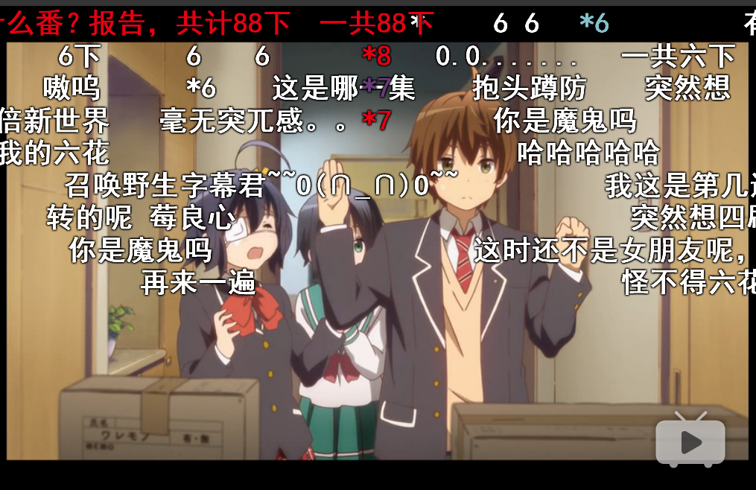
弹幕是什么？
弹幕（barrage），指的是在网络上观看视频时弹出的评论性字幕，因其大量飘过的特征而得其名。

Slide 3
项目重要性
弹幕在青年群体影响力很大
活跃用户为7180万
日均使用时长达到76.3分钟
弹幕有其存在价值
独生子女和城市独居青年较为普遍
通过弹幕在看视频时即时交流，获得陪伴感，缓解孤独
Notes:
截至2017年第四季度，国内最著名的弹幕视屏网站哔哩哔哩的月度活跃用户为7180万，用户日均使用时长达到76.3分钟
大多数学生都是独生子女，很多年轻人在城市中都处于独居状态。在看视频时渴望与他人交流，分享看法，寻找认同感与共同点，缓解自己的孤独，在与他人的交流互动中感受到陪伴的温暖。

Slide 4
弹幕存在问题
过多刷屏，影响观看——相近弹幕合并容易解决
吵架，负能量宣泄——需要通过情感分析进行过滤

Slide 5
弹幕特点 决定方法
特点1：超短文本，不符合语法规范：分析微博文本的方法不好直接搬用过来。需要上下文要求语料准确的word2vec也不好用
特点2：部分词含义变化，不是人们平时使用他们的用法，很多新创网络用语：
为什么选择了半监督学习而不直接当作监督学习处理呢？
选出的弹幕词 | 其他词
待学习目标 | 认为是正常中文的用法。 利用上现有的成熟的中文情感词汇库去进行打标签
Notes:
word2vec这样需要词的上下文且要求语料必须准确的无监督学习得到词向量的方法不好用
。
语料必须准确。 也就是说所选取的语料能够正确反映该语言的语义和语法关系，这一点似乎不难做到，例如中文里，《人民日报》的语料比较准确。 但是，更多的时候，并不是语料的选取引发了对准确性问题的担忧，而是处理的方法。 n元模型中，因为窗口大小的限制，导致超出窗口范围的词语与当前词之间的关系不能被正确地反映到模型之中

Slide 6
弹幕特点 决定方法
爬取了4万多条弹幕，通过TF-IDF选出了500个弹幕词
（TF词频，IDF逆文本频率指数
TF-IDF用以评估一个词对一个语料库的重要程度）
 | 弹幕词 | 在中文情感词汇库中有的词
个数 | 500 | 约3400
出现次数 | 约15000 | 约5500
大量待挖掘信息
少量有标签，大量无标签
Notes:
语料必须准确。 也就是说所选取的语料能够正确反映该语言的语义和语法关系，这一点似乎不难做到，例如中文里，《人民日报》的语料比较准确。 但是，更多的时候，并不是语料的选取引发了对准确性问题的担忧，而是处理的方法。 n元模型中，因为窗口大小的限制，导致超出窗口范围的词语与当前词之间的关系不能被正确地反映到模型之中

Slide 7
有标签样本使用的情感词汇库
利用的是大连理工大学信息检索研究室的中文情感词汇本体库【1】。
它是在国外比较有影响的Ekman的6大类情感分类体系的基础上，词汇本体加入情感类别“好”对褒义情感进行了更细致的划分得到7大类构建出的。
将情感分为（快乐，赞扬，愤怒，悲伤，恐惧，厌恶，惊奇）
这7维，有27467个中文常用情感词的情感向量
Notes:
footnote

Slide 8
输入与输出
我去你们是阴谋党还是伤害幻想者啊
每个词是一个sample
输入：本词所在弹幕的前后各10秒的7维情感（20×7）
输出：7维情感的向量（1×7）
Jieba分词
我/去/你们/是/阴谋/党/还是/伤害/幻想者/啊
厌恶值5
悲伤值3
乐 | 好 | 怒 | 哀 | 惧 | 恶 | 惊
0 | 0 | 0 | 3 | 0 | 5 | 0

Slide 9
半监督学习 流程图
输入有标签样本及其标签和无标签样本
用网络N对未标签样本进行预测，得到其预测标签
用LSTM网络监督学习有标签样本，得到网络模型N
将未标签样本分组，计算每组的置信度
是否达到训练阈值？
置信度最高的那组加入有标签样本
结束

Slide 10
创新点 半监督学习的 置信度判断
和一般半监督学习区别：未标签样本的的预测值影响输入
My Solution
将弹幕词的预测值当作真实值，去更新有标签样本的输入，运用原神经网络对更新后的输入进行预测，将新的预测值和原有标签求均方差。
均方差大则表明弹幕词的预测值和原有的情感向量随时间变化的情感背景冲突大，认为其可信度低。
Notes:
半监督学习部分使用self-training的思想，但是由于本项目是回归问题，置信度的处理无法用现有的那些半监督分类的那些判断置信度方法。
3.同时此处要考虑新加入的弹幕词和其对应预测标签与原有已有标签的数量比，如果新加入的弹幕词所占数量过少的话，会出现预测情感向量的模越小的词的那组最后得到的均方差小的问题。
所以在更新输入后预测时保持原有已标签样本：将预测标签视作真值新加入的弹幕词样本=2：1来计算均方差。
因为这样的组使输入的改变量变化最小，大量原有已标签样本预测结果很好，即使新加入的弹幕词的再预测值和之前被视作真实值的预测值相差很远，由于其所占比例过小，没有什么影响。

Slide 11
最终的 弹幕词典
各维情感的强度值一般在0~7分布
词的情感不一定是只在单一维度上有非零值
word | 乐 | 好 | 怒 | 哀 | 惧 | 恶 | 惊
一脸 | 0 | 0 | 0 | 0 | 0 | 5 | 0
魔鬼 | 3 | 0 | 0 | 0 | 0 | 1 | 0
awsl | 3 | 0 | 0 | 0 | 0 | 0 | 0
泥垢 | 0 | 0 | 0 | 0 | 0 | 3 | 0
黑化 | 0 | 0 | 0 | 4 | 0 | 0 | 0
绿色 | 2 | 0 | 0 | 0 | 0 | 1 | 0
橘里橘气 | 2 | 0 | 0 | 0 | 0 | 1 | 0
学霸 | 1 | 0 | 0 | 0 | 0 | 3 | 0

Slide 12
效果
最终训练好的网络在
最初的有标签样本上的效果
MSE （均方差） | R-square （确定系数）
0.7133 | 0.9037

Slide 13
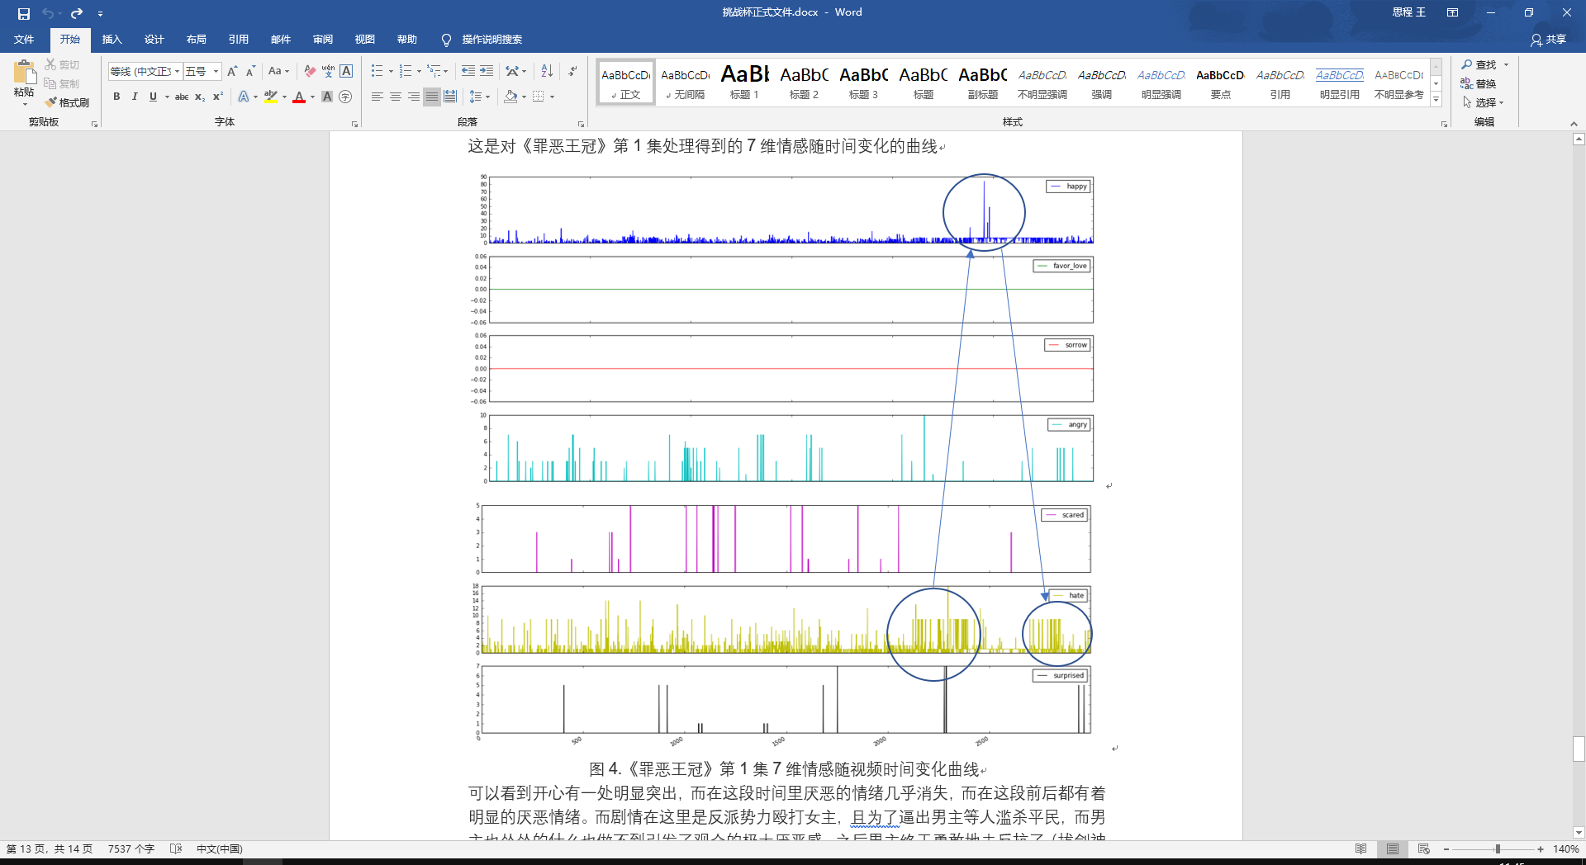
视频情感曲线
Notes:
（对比自己的弹幕情感词典得到视频7为情感随时间变化的曲线，方便观众看视频前有个大致预期）

Slide 14
过滤前后 对比效果

Slide 15
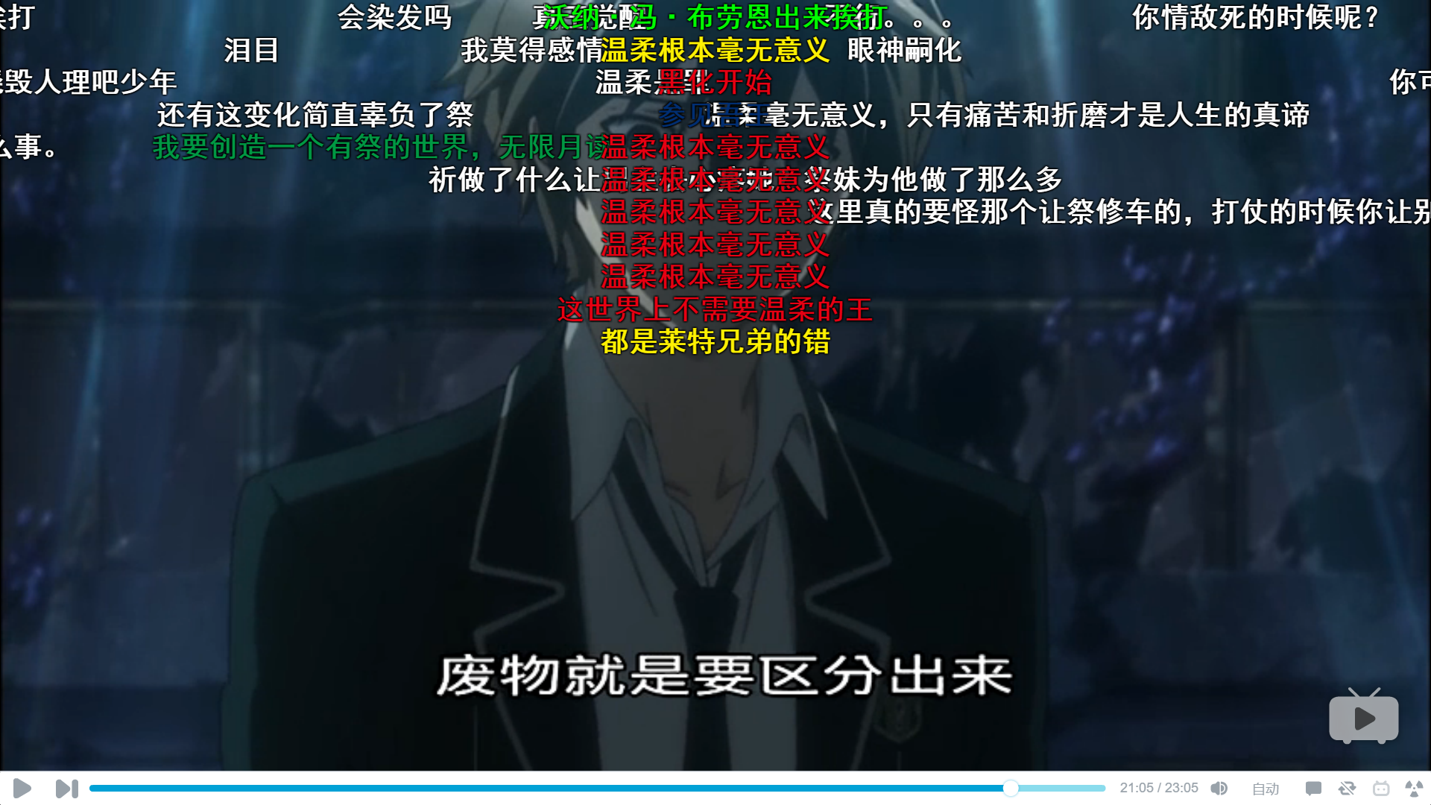
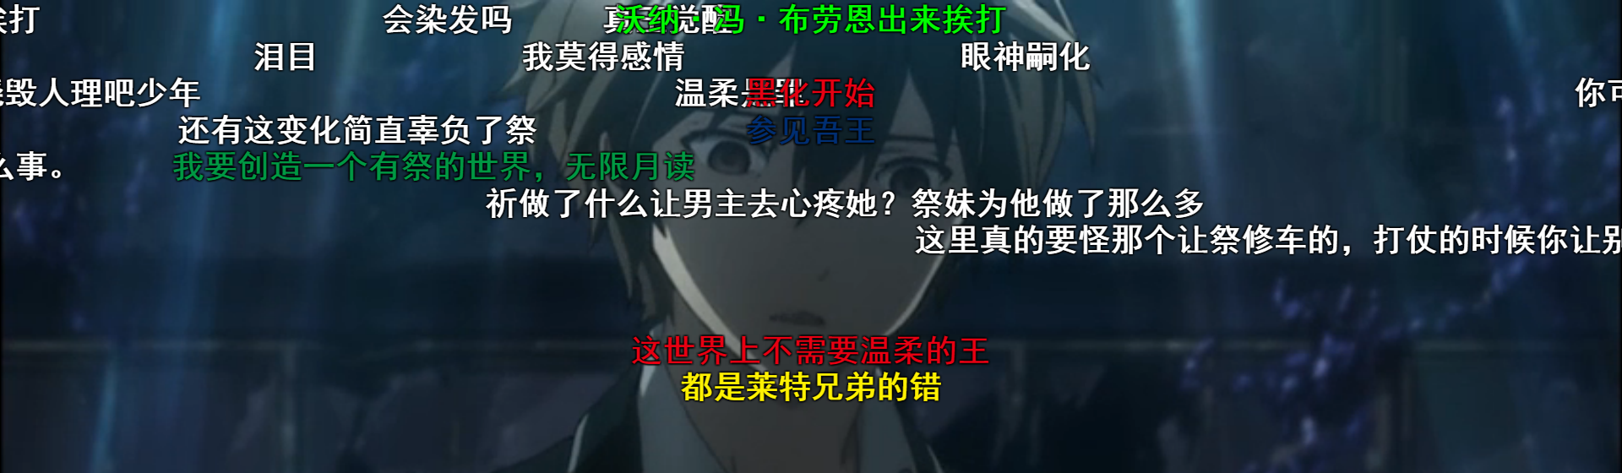
弹幕过滤的效果
。

Slide 16
感谢观看！ 欢迎提问

